Slide 1
DATABASE SYSTEM CONCEPTS
第一章 引言
Chapter 1 Introduction

Slide 2
本章主要内容
数据库系统概述、目标及发展历史
数据视图
数据模型
数据库语言
事务管理
数据库用户
数据库系统总体结构

Slide 3
数据库系统概述
四个基本概念
数据库的发展和地位
数据管理技术的产生与发展

Slide 4
数据库系统概述
四个基本概念
数据库的发展和地位
数据管理技术的产生与发展

Slide 5
四个基本概念
数据(Data)
数据库(Database)
数据库管理系统(DBMS)
数据库系统(DBS)

Slide 6
四个基本概念--数据
数据(Data)是数据库中存储的基本对象
数据的定义
描述事物(对象)的符号记录
数据是现实世界运转留下的痕迹
数据的种类
数值、字符、图形图像、声音
数据的特点
数据与其语义是不可分的

Slide 7
四个基本概念--数据举例
档案中的记录
(李明，男，1992，江苏，计算机系，2010)
数据的值不能完全表达其含义
数据的解释
语义：学生姓名、性别、出生年月、籍贯、
所在院系、入学时间
解释：李明是个大学生，1992年出生，江苏人，
2010年考入计算机系
请给出另一个解释

Slide 8
四个基本概念--数据库(举例)

Slide 9
四个基本概念--数据库
人们收集并抽取出一个应用或者一个机构所需要的大量数据之后，将其保存起来以供进一步加工处理和抽取有用信息
数据库的定义
数据库(Database,简称DB)是长期储存在计算机内、有组织的、可共享的大量数据集合

Slide 10
四个基本概念--数据库(续)
数据库的特征
数据按一定的数据模型组织、描述和储存
可为各种用户共享
冗余度较小
数据独立性较高
易扩展

Slide 11
四个基本概念--数据库管理系统
什么是DBMS
数据库管理系统(Database Management System，简称DBMS)由一个互相关联的数据的集合和一组用以访问这些数据的程序组成。是位于用户与操作系统之间的一层数据管理软件。
DBMS的目标
科学地组织和存储数据、高效方便地获取和维护数据

Slide 12
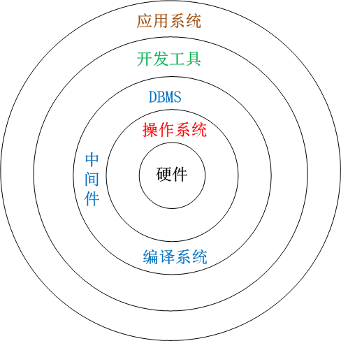
四个基本概念--数据库系统(续)

Slide 13
四个基本概念-- DBMS的主要功能
数据定义功能
提供数据定义语言(DDL)
定义数据库中的数据对象
数据操纵功能
提供数据操纵语言(DML)
操纵数据实现对数据库的基本操作
(查询、插入、删除和修改)

Slide 14
四个基本概念-- DBMS的主要功能
数据库的运行管理
保证数据的安全性、完整性
多用户对数据的并发使用
发生故障后的系统恢复
数据库的建立和维护功能
数据库数据批量装载
数据库转储
数据库的重组织
性能监视等

Slide 15
四个基本概念--数据库系统
什么是数据库系统
数据库系统(Database System，简称DBS)是指在计算机系统中引入数据库后的系统构成。
在不引起混淆的情况下常常把数据库系统简称为数据库。
数据库系统的构成
由数据库管理系统(及其开发工具)、应用系统、数据库管理员(和用户)构成。

Slide 16
数据库系统概述
四个基本概念
数据库的发展和地位
数据管理技术的产生与发展

Slide 17
数据库系统应用
银行业
航空公司
大学
通讯业
财政系统
销售
制造业
人力资源
保险
……

Slide 18
数据库发展
1963年，美国Honeywell公司的IDS(Integrated Data Store，注：网状数据库)系统投入运行，揭开了数据库技术的序幕。
20世纪70年代是数据库蓬勃发展的年代，网状系统和层次系统占据了整个数据库商用市场，而关系系统仅处于实验阶段。
20世纪80年代，关系系统由于使用简便以及硬件性能的改善，逐步代替网状系统和层次系统占领了市场。
20世纪90年代，关系数据库已成为数据库技术的主流。
进入21世纪以后，对于异构数据的支持、对于网络计算的支持和管理的智能化、云计算环境下的大数据处理等，是数据库发展的新趋势。
2010年以后，非关系数据库系统开始蓬勃发展。

Slide 19
数据库发展
经历了三代演变
层次/网状、关系数据库和新一代数据库
造就了四位图灵奖得主
C.W.Bachman(1973)，E.F.Codd(1981)， James Gray(1998)，Michael Stonebraker(2014)
发展了一门计算机基础学科
以数据模型和DBMS技术为核心
形成了一个巨大的软件产业
DBMS产品及其相关应用和解决方案

Slide 20
数据库的地位
数据库技术产生于六十年代，是数据管理的最新技术，是计算机科学的重要分支
数据库技术是信息系统的核心和基础，它的出现极大地促进了计算机应用向各行各业的渗透
数据库的建设规模、数据库信息量的大小和使用频度已成为衡量一个国家信息化程度的重要标志

Slide 21
数据库的地位
全球数据量正在呈指数增加
2003年全球人均数据量0.8GB
2006年全球人均数据量24GB
2010年全球人均数据量128GB
IDC(互联网数据中心)预计2020年全球数据总量将达44ZB，人均5.2TB；2030全球数据总量2500ZB
如此快速的增长趋势，给数据的管理提出了更大的挑战

Slide 22
数据库系统概述
四个基本概念
数据库的发展和地位
数据管理技术的产生与发展

Slide 23
数据管理技术的产生和发展
什么是数据管理
对数据进行分类、组织、编码、存储、检索和维护，是数据处理的中心问题
数据管理技术的发展过程
人工管理阶段(40年代中--50年代中)
文件系统阶段(50年代末--60年代中)
数据库系统阶段(60年代末--现在)
大数据阶段(90年代--现在)

Slide 24
数据管理技术的产生和发展(续)
数据管理技术的发展动力
应用需求的推动
计算机硬件的发展
计算机软件的发展

Slide 25
人工管理阶段
背景
计算机主要用于科学计算
数据量小、结构简单，如高阶方程、曲线拟和等
外存为顺序存取设备
磁带、卡片、纸带，没有磁盘等直接存取设备
没有操作系统，没有数据管理软件
用户用机器指令编码，通过纸带机输入程序和数据，程序运行完毕后，由用户取走纸带和运算结果，再让下一用户上机操作

Slide 26
人工管理阶段
特点
用户完全负责数据管理工作
数据的组织、存储结构、存取方法、输入输出等
数据完全面向特定的应用程序
每个用户使用自己的数据，数据不保存，用完就撤走
数据与程序没有独立性
程序中存取数据的子程序随着存储结构的改变而改变

Slide 27
人工管理阶段
数据1
程序1
访问
数据2
访问
程序2
数据n
访问
程序n

Slide 28
文件系统阶段
背景
计算机不但用于科学计算，还用于管理
外存有了磁盘、磁鼓等直接存取设备
直接存取设备
无需顺序存取
由地址直接访问所需记录
有了专门管理数据的软件，一般称为文件系统
文件存储空间的管理
目录管理
文件读写管理
文件保护
向用户提供操作接口

Slide 29
文件系统阶段
特点
系统提供一定的数据管理功能
存取方法(索引文件、链接文件、直接存取文件、倒排文件等)
支持对文件的基本操作(增、删、改、查等)，用户程序不必考虑物理细节
数据的存取基本上以记录为单位
数据仍是面向程序的
一个数据文件对应一个或几个用户程序
数据与程序有一定的独立性
文件的逻辑结构与存储结构由系统进行转换，数据在存储上的改变不一定反映在程序上
数据需要长期保存

Slide 30
文件系统阶段
数据1
程序1
存取方式
数据2
程序2
数据n
程序n

Slide 31
文件系统阶段
劳资科
学号
姓名
院系
补贴
房产科
学号
姓名
性别
院系
住址
学籍科
学号
姓名
院系
学分
学位
人事科
学号
姓名
性别
院系
年龄
学位
生源

Slide 32
数据库系统阶段
背景
计算机管理的数据量大，关系复杂，共享性要求强(多种应用、不同语言共享数据)
外存有了大容量磁盘，光盘
软件价格上升，硬件价格下降，开发和维护应用程序成本越来越昂贵

Slide 33
数据库系统阶段
特点
有了数据库管理系统
面向全组织，面向现实世界
独立性较强
由DBMS统一存取，维护数据语义及结构

Slide 34
数据库系统阶段
数据库观点
数据不是依赖于处理过程的附属品，而是现实世界中独立存在的对象
程序2
程序n
程序1
统一存取
数据1
数据2
数据n

Slide 35
数据库系统 vs 文件系统
应用
数据管理
应用
数据管理
应用
应用
数据管理
文件系统
文件系统

Slide 36
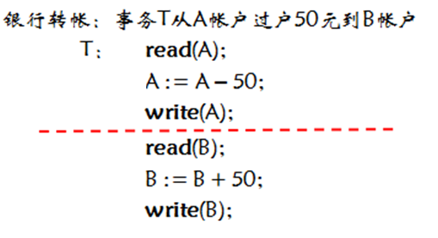
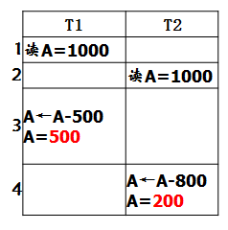
数据库系统 vs 文件系统
数据的冗余和不一致
数据访问困难
数据孤立
完整性问题
原子性问题
并发访问异常
安全性问题

Slide 37
数据库系统的特点
面向全组织的复杂的数据结构
支持全组织机构应用而不是某一个应用
数据反映了客观事物间的本质联系，而不是着眼于面向某个应用，是有结构的数据。这是数据库系统的主要特征之一，与文件系统的根本差别。文件系统只是记录的内部有结构，一个文件的记录之间是个线性序列，记录之间无联系

Slide 38
数据库系统的特点
数据的冗余度小，易扩充
数据面向整个企业，而不是面向某一应用，数据集中管理，数据共享，因此冗余度小
节省存储空间，减少存取时间，且可避免数据之间的不相容性和不一致性
每个应用选用数据库的一个子集，只要重新选取不同子集或者加上一小部分数据，就可以满足新的应用要求，这就是易扩充性

Slide 39
数据库系统的特点
人事科
劳资科
系别
年龄
补贴
学位
学号
姓名
住址
学分
学籍科
性别
生源
房产科

Slide 40
数据库系统的特点
具有较高的数据和程序的独立性
将数据的管理工作从应用程序中分离出去
数据描述是分级的(全局逻辑、局部逻辑、存储)
数据的存取由系统管理，用户不必考虑存取路径等细节，从而简化了应用程序

Slide 41
数据库系统的特点
统一的数据控制功能，数据共享程度高
数据的安全性控制(Security)
保护数据以防止不合法的使用所造成的数据泄露和破坏
措施：用户标识与鉴定，存取控制
数据的完整性控制(Integrity)
数据的正确性、有效性、相容性
措施：完整性约束条件定义和检查
并发控制(Concurrency)
对多用户的并发操作加以控制、协调，防止其互相干扰而得到错误的结果并使数据库完整性遭到破坏
措施：封锁

Slide 42
数据库系统的特点
操作示例 — 基于文件系统
分别组织几个文件，存储各类对象的记录
CreateFile(S, C , SC)
ScanFile(S)
找到男生的学号
ScanFile(C)
找到数据库的课程号码
ScanFile(SC）
找到选修数据库课程的男生学号

Slide 43
数据库系统的特点
操作示例— 基于数据库的系统
数据统一按表结构存放，设S,C,SC
查询：只需提查询要求，由系统完成查询过程
select sname
from s,c,sc
where s.sno=sc.sno and sc.cno=c.cno and cname='数据库' and sex = 'M'
维护：应用提出完整性约束，系统自动检查
CREATE TABLE SPJ(……,
FOREIGN KEY (PNO) REFERENCES P(PNO), ……)
连接操作

Slide 44
大数据阶段
背景
存储设备容量不断增加，出现了云平台
CPU处理能力大幅提升
网络带宽不断增加
数据产生方式的变革
运行式系统阶段→用户原创阶段→感知式阶段

Slide 45
大数据阶段
大数据(big data)，指无法在可承受的时间范围内用常规软件工具进行捕捉、管理和处理的数据集合，是需要新处理模式才能具有更强的决策力、洞察发现力和流程优化能力的海量、高增长率和多样化的信息资产
大数据指不用随机分析法(抽样调查)这样的捷径，而采用所有数据进行分析处理。(《大数据时代》维克托·迈尔·舍恩伯格)
大数据的5V特点：Volume(大量)、Velocity(高速)、Variety(多样)、Value(价值)、Veracity(真实性)( From IBM )

Slide 46
大数据阶段
大数据发展历程
阶段 | 时间 | 内容
第一阶段：萌芽期 | 上世纪90年代至本世纪初 | 随着数据挖掘理论和数据库技术的逐步成熟，一批商业智能工具和知识管理技术开始被应用，如数据仓库、专家系统、知识管理系统等。
第二阶段：成熟期 | 本世纪前十年 | Web2.0应用迅猛发展，非结构化数据大量产生，传统处理方法难以应对，带动了大数据技术的快速突破，大数据解决方案逐渐走向成熟，形成了并行计算与分布式系统两大核心技术，谷歌的GFS和MapReduce等大数据技术受到追捧，Hadoop平台开始大行其道
第三阶段：大规模应用期 | 2010年以后 | 大数据应用渗透各行各业，数据驱动决策，信息社会智能化程度大幅提高

Slide 47
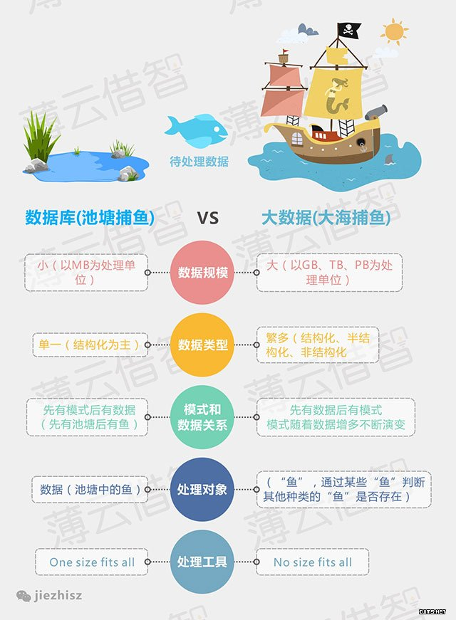
大数据阶段

Slide 48
大数据阶段
当前数据管理现状：关系数据库技术与大数据技术共存，二者应用场景不同。
数据库系统一般应用于业务系统
大数据一般应用于数据分析、数据挖掘等

Slide 49
层次模型
层次模型
用树结构表示实体之间联系的模型叫层次模型
树由节点和连线组成
节点代表实体型
连线表示两实体型间的一对多联系
树的特性
每棵树有且仅有一个节点无父节点，称为树的根
树中的其它节点都有且仅有一个父节点

Slide 50
层次模型
实体
院系
1 : N联系
教研室
学生
教师
编号
名称
地址
教研室号
教研室名
学号
姓名
年级
职工号
姓名
职称

Slide 51
层次模型
D02
软件学院
R1101
R01
数据库
S0012
王明
G1
R02
网络
S0020
郑直
G2
R03
人工智能
S0030
周密
G3
E1101
何原
教授
E1234
王恩
教授
E3721
刘新
讲师
E3721
付弈
助教

Slide 52
层次模型
特点
结点的双亲是唯一的
只能直接处理一对多的实体联系
每个记录类型定义一个排序字段，也称为码字段
任何记录值只有按其路径查看时，才能显出它的全部意义
没有一个子女记录值能够脱离双亲记录值而独立存在
D02
计算机
R1101
R01
数据库
S0012
王明
G1
R02
网络
S0020
郑直
G2
R03
人工智能
S0030
周密
G3
E1101
何原
教授
E1234
王恩
教授
E3721
刘新
讲师
E3721
付弈
助教

Slide 53
层次模型
优点
结构简单，易于实现
缺点
支持的联系种类太少
只支持二元一对多联系
只允许实体集间一种联系，不支持实体集间多种联系
数据操纵不方便
子结点的存取只能通过父结点来进行
插入删除复杂,父结点删除导致子结点删除,丢失信息
代表产品：
IBM的IMS数据库，1969年研制成功

Slide 54
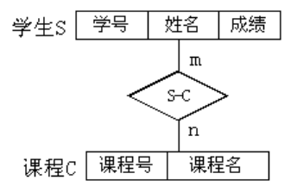
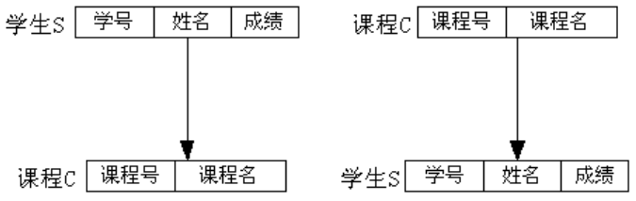
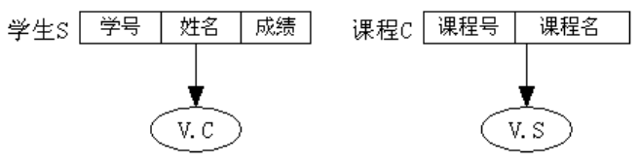
层次模型
层次模型表示多对多联系必须首先将其分解成一对多联系
分解方法有两种：冗余节点法和虚拟节点法
冗余节点法
虚拟节点法

Slide 55
网状模型
网状模型
是一个满足下列条件的有向图
可以有一个以上的节点无父节点
至少有一个节点有多于一个的父节点（排除树结构）
节点代表实体型，有向边（从箭尾到箭头）表示两实体型间的一对多联系
科室
1 : N联系
实体
医生
病房
病人

Slide 56
网状模型
学生
课程
S1
C1
A
S1
选课
S1
C2
A
C1
S2
C1
B
学号
姓名
年级
课程号
课程名
学分
S2
S2
C2
A-
C2
S3
S3
C1
C
学号
课程号
成绩

Slide 57
网状模型
特点
只能直接处理一对多的实体联系
每个记录类型定义一个排序字段，也称为码字段
任何记录值只有按其路径查看时，才能显出它的全部意义

Slide 58
网状模型
优点
表达的联系种类丰富
性能良好，存取效率高
缺点
结构复杂
语言复杂
DBTG报告
1969年，由美国CODASYC（Conference On Data System Language，数据系统语言协商会）下属的DBTG（Data Base Task Group）组提出，确立了网状数据库系统的概念、方法、技术

Slide 59
网状模型
多对多联系在网状模型中的表示
用网状模型间接表示多对多联系
方法
将多对多联系直接分解成一对多联系

Slide 60
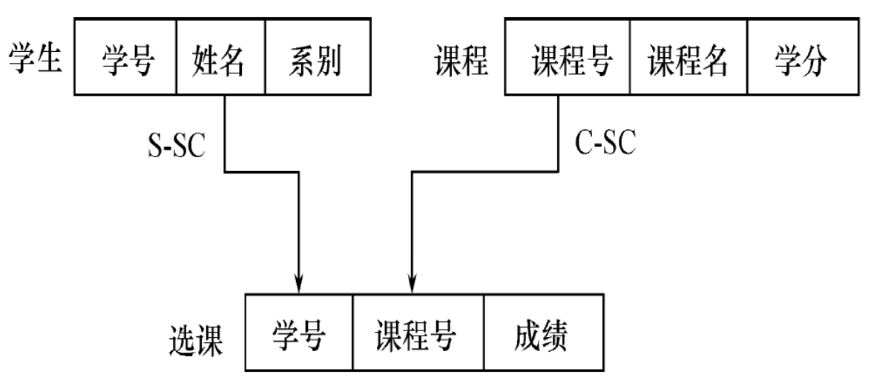
网状模型

Slide 61
数据视图
数据库系统的一个主要目的是给用户提供数据的抽象视图，即系统隐藏关于数据存储和维护的某种细节。
数据抽象
实例与模式
数据库的三级模式结构
数据独立性
数据模型

Slide 62
数据抽象(Data Abstract)
物理层
最低层次的抽象
描述数据如何存储
逻辑层
描述数据及数据间的关系
由DBA使用
视图层
描述整个数据库的某一部分
使用户与系统交互更简单
物理层
逻辑层
视图1
视图2
视图n
…...
视图层

Slide 63
实例与模式(Instances and Schemas)
型与值的区别
型是对数据的结构和属性的说明----模式
值是型的一个具体赋值 ----实例
型是相对稳定的，值是随时间不断变化的
类比
class person{
public: string name;
string address;
};
person P;
P的类型是person , P某时刻的值是实例

Slide 64
实例与模式(Instances and Schemas)
实例：特定时刻存储在数据库中的信息的集合称作数据库的一个实例
模式：数据库的总体设计称作数据库模式

Slide 65
数据抽象
模式的分级
为了提高数据的物理独立性和逻辑独立性，使数据库的用户观点，即用户看到的数据库，与数据库的物理方面，即实际存储的数据库区分开来，数据库系统的模式是分级的
数据库系统三级模式结构
CODASYL(Conference On Data System Language,美国数据系统语言协商会)提出模式、外模式、存储模式三级模式的概念。三级模式之间有两级映象

Slide 66
数据抽象
物理模式(Physical Schema)
又称存储模式、内模式
是数据的物理结构及存储方式
逻辑模式(Logical Schema)
所有用户的公共数据视图
是数据库全体数据的全局逻辑结构和特性的描述
子模式(Sub-Schema)
用户的数据视图
是数据的局部逻辑结构，模式的子集

Slide 67
数据抽象
外模式/模式映象
定义某一个外模式和模式之间的对应关系，映象定义通常包含在各外模式中
模式/内模式映象
定义数据逻辑结构与存储结构之间的对应关系

Slide 68
数据抽象
应用A
应用B
应用C
应用D
应用E
外模式1
外模式2
外模式3
外模式/模式映象
模 式
模式/内模式映象
内模式
数据库

Slide 69
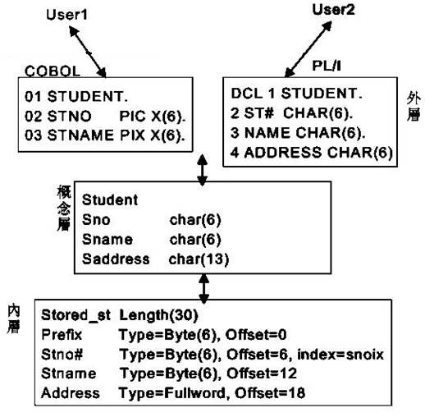
数据抽象

Slide 70
数据库三级模式结构实例
房产科应用
学籍科应用
S(SNO,SNAME,ADDRESS)
S(SNO,SNAME,CREDIT)
视图
视图
S(SNO,SNAME,SEX,AGE,ADDRESS,CREDIT,DEGREE)
模式

Slide 71
数据独立性
模式/内模式映像可以看做模式/内模式之间的函数，以下映像作用相同
数据独立性
物理数据独立性
存储结构改变时，修改模式/内模式映象，使模式保持不变，从而应用程序可以保持不变，称为数据的物理独立性
逻辑数据独立性
当模式改变时，修改外模式/模式映象，使外模式保持不变，从而应用程序可以保持不变，称为数据的逻辑独立性

Slide 72
数据模型
定义
数据模型是一个描述数据、数据联系、数据语义以及一致性约束的概念工具的集合。
要求
比较真实的模拟现实世界
容易为人所理解
便于在计算机上实现

Slide 73
数据模型
数据模型分成四类：
(1) 关系模型：用表的集合表示数据和数据之间的关系。
(2)实体-联系模型：现实世界是由实体和实体之间的联系构成的，用于数据库设计。
(3)基于对象数据模型：实体-联系模型增加了封装、方法和对象标识的扩展。
(4)半结构化数据模型：半结构化数据模型允许相同类型的数据项含有不同的属性集。

Slide 74
数据库设计
数据库设计主要关注数据库模式的设计
利用实体-联系模型和规范化理论进行设计

Slide 75
数据模型
数据库设计过程
需求分析：用户需求：数据需求、操作需求；系统需求。
概念数据库设计：从创建组织使用的数据的概念数据模型开始，完全独立于所有的实现细节，比如使用的数据模型（例如，关系模型）和其他的物理考虑。
逻辑数据库设计：按照特定的数据模型，构建企业所使用的数据的模型的过程，但独立于特定的DBMS和其他的物理考虑事项。
物理数据库设计：在二级存储上的数据库的实现的描述，它描述基本表、文件组织、用户高效访问数据的索引等。

Slide 76
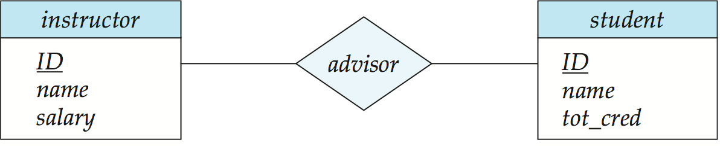
E-R数据模型
将参与联系的实体用线段连接
用矩形表示实体集，在框内写上实体名和属性
用菱形表示实体间的联系

Slide 77
关系模型
用二维表来表示实体及其相互联系
属性
元组
学号
姓名
年龄
性别
系号
S01
张军
21
男
D01
S02
李红
22
女
D01
S03
王伟
19
男
D02

Slide 78
关系模型
优点
简单，表的概念直观、单一，用户易理解
非过程化的数据请求，数据请求可以不指明路径
数据独立性，用户只需提出“做什么”，无须说明“怎么做”
坚实的理论基础

Slide 79
数据模型的组成要素
数据结构
数据操作
数据的约束条件

Slide 80
数据结构
什么是数据结构
对象类型的集合
两类对象
与数据类型、内容、性质有关的对象
与数据之间联系有关的对象
数据结构是对系统静态特性的描述

Slide 81
数据操作
数据操作
对数据库中各种对象(型)的实例(值)允许执行的操作及有关的操作规则
数据操作的类型
检索
更新(包括插入、删除、修改)

Slide 82
数据操作(续)
数据模型对操作的定义
操作的确切含义
操作符号
操作规则(如优先级)
实现操作的语言
数据操作是对系统动态特性的描述。

Slide 83
数据的约束条件
数据的约束条件
一组完整性规则的集合。
完整性规则是给定的数据模型中数据及其联系所具有的制约和储存规则，用以限定符合数据模型的数据库状态以及状态的变化，以保证数据的正确、有效、相容。

Slide 84
数据的约束条件(续)
数据模型对约束条件的定义
反映和规定本数据模型必须遵守的基本的通用的完整性约束条件。
例如在关系模型中，任何关系必须满足实体完整性、参照完整性和用户自定义的完整性。
提供定义完整性约束条件的机制，以反映具体应用所涉及的数据必须遵守的特定的语义约束条件。

Slide 85
数据库语言
DDL语言(Data Description Language
描述子模式、逻辑模式、物理模式
数据库定义功能
模式翻译程序
把源模式翻译成目标模式，存入数据字典中
以执行约束定义
DCL语言(Data Control Language)
数据库的安全控制功能

Slide 86
数据库语言
DML语言(Data Manipulation Language)
对数据库进行检索、插入、修改、删除
数据存取功能
DML类型
过程化DML
WHAT AND HOW
声明式(非过程化)DML
WHAT，NO HOW
实例----SQL

Slide 87
事务管理
事务定义
事务是由一系列操作序列构成的程序执行单元，这些操作要么都做，要么都不做，是一个不可分割的工作单位
实例--银行转帐：从A帐户过户50￥到B帐户
read(A);
A := A – 50;
write(A);
read(B);
B := B + 50;
write(B);

Slide 88
事务管理
事务特性(ACID)
原子性(Atomicity)
事务中包含的所有操作要么全做，要么全不做
原子性由恢复机制实现
一致性(Consistency)
事务的隔离执行必须保证数据库的一致性
事务开始前，数据库处于一致性的状态；事务结束后，数据库必须仍处于一致性状态
数据库的一致性状态由用户来负责，由并发控制机制实现
如银行转帐，转帐前后两个帐户金额之和应保持不变
事务运行过程中允许暂时的不一致

Slide 89
事务管理
事务特性(ACID)
隔离性(Isolation)
系统必须保证事务不受其它并发执行事务的影响
对任何一对事务T₁，T₂，在T₁看来，T₂要么在T₁开始之前已经结束，要么在T₁完成之后再开始执行
隔离性通过并发控制机制实现
持久性(Durability)
一个事务一旦提交之后，它对数据库的影响必须是永久的
系统发生故障不能改变事务的持久性
持久性通过恢复机制实现

Slide 90
数据库系统的其他成分 -用户
用户
无经验用户(naive user)
通过应用系统的用户接口(比如：菜单等)使用数据库
应用程序员(application programmer)
基于外模式来编写应用程序
富有经验的用户(sophisticated user)
不通过编写程序同系统交互，通过数据库查询语言表达需求
专业用户(specialized user)
编写专门的、不适合于传统数据处理模式的数据库应用的富有经验的用户。

Slide 91
数据库系统的其他成分 - DBA
DBA职责
模式定义
确定模式、外模式、存储结构、存取策略
负责数据的整理和装入
存储结构及存取方式定义
模式及物理组织的修改
数据访问授权
日常维护
定期备份数据库
确保数据库正常运行时所需要的空余空间
监视数据库运行

Slide 92
用户
初级用户
程序设计人员
熟练用户
数据库管理员
应用界面
应用程序
查询
数据库模式
查询处理器
应用程序
目标代码
嵌入式DML
预编译器
DML
编译器
DDL
解释器
数据库管理系统
查询计算引擎
存储管理器
事务管理器
缓冲区管理器
权限及完整性管理器
文件管理器
数据库系统
总体结构
数据文件
索引
统计数据
数据字典
磁盘存储器

Slide 93
存储管理器
存储管理器是一个程序模块，提供了数据库中存储的低层数据与应用程序以及向系统提交的查询之间的接口
存储管理器的任务
与文件管理器交互
对数据的有效的存储、查询和更新
存储管理器的部件
权限及完整性管理器
事务管理器
文件管理器
缓冲管理器
数据结构
数据文件、数据字典、索引

Slide 94
查询处理器
查询处理器的部件
DDL解释器
解释DDL语句并将这些定义记录在数据字典中
DML编译器
将查询语言中DML语句翻译为一个计算方案，包括一系列查询计算引擎能理解的低级指令
一个查询通常可被解释成多种等价的具有相同结果的计算方案，DML编译器进行查询优化，从几种选择中选出代价最小的一种
查询计算引擎
执行由DML编译器产生的低级指令

Slide 95
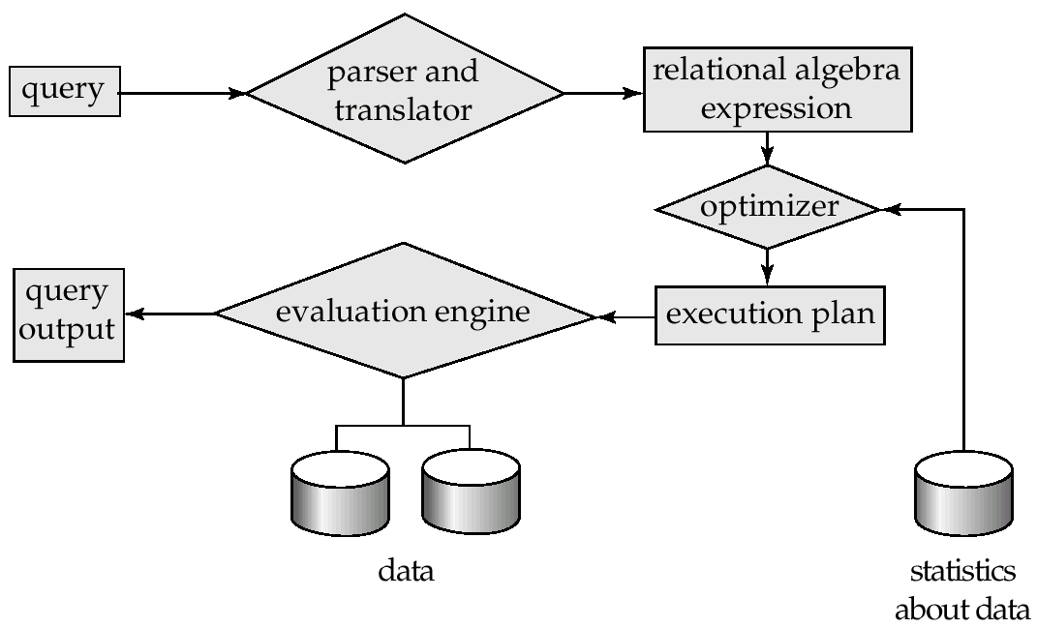
查询处理器
1. 解析和转换
2. 优化
3. 计算

Slide 96
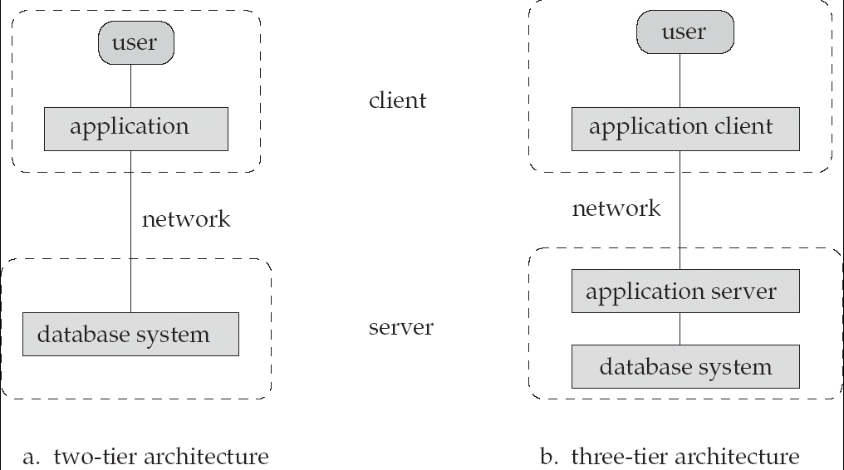
应用程序的体系结构
UI+业务逻辑
UI
业务逻辑
数据
数据

